Slide 1
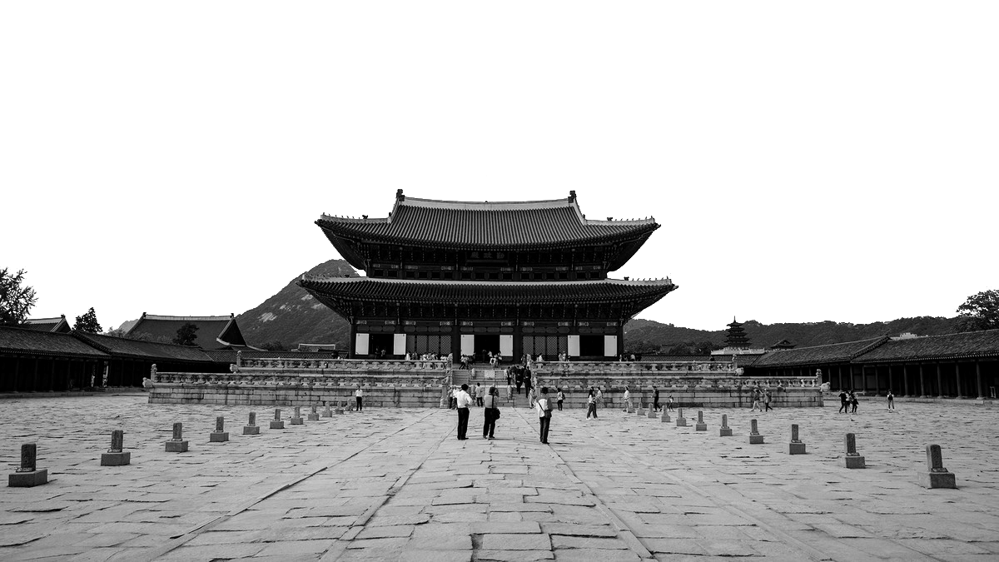

입장객 시계열 분석
경복궁 내국인 및 외국인
7조
2016116298 김류경
2016110640 김민형
2014024036 정재훈

Slide 2

목차
분석 목적
분석 과정
결론

Slide 3
분석 목적

Slide 4

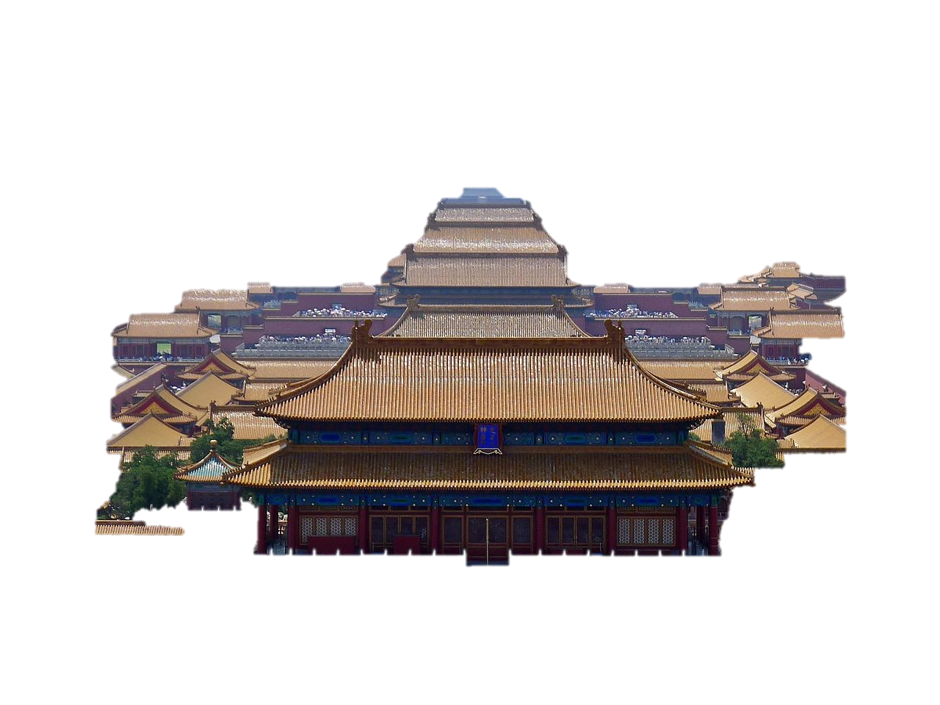

에도성
경복궁
자금성
Notes:
자금성

Slide 5
분석 과정

Slide 6

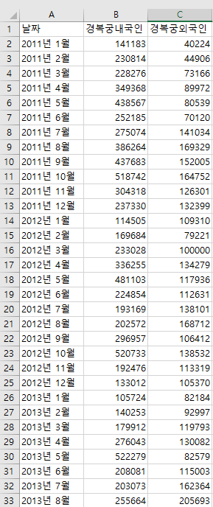
탐색적 분석
2011년 1월 ~ 2018년 6월까지의
경복궁 관람객수 내국인 / 외국인 별 시계열데이터

Slide 7
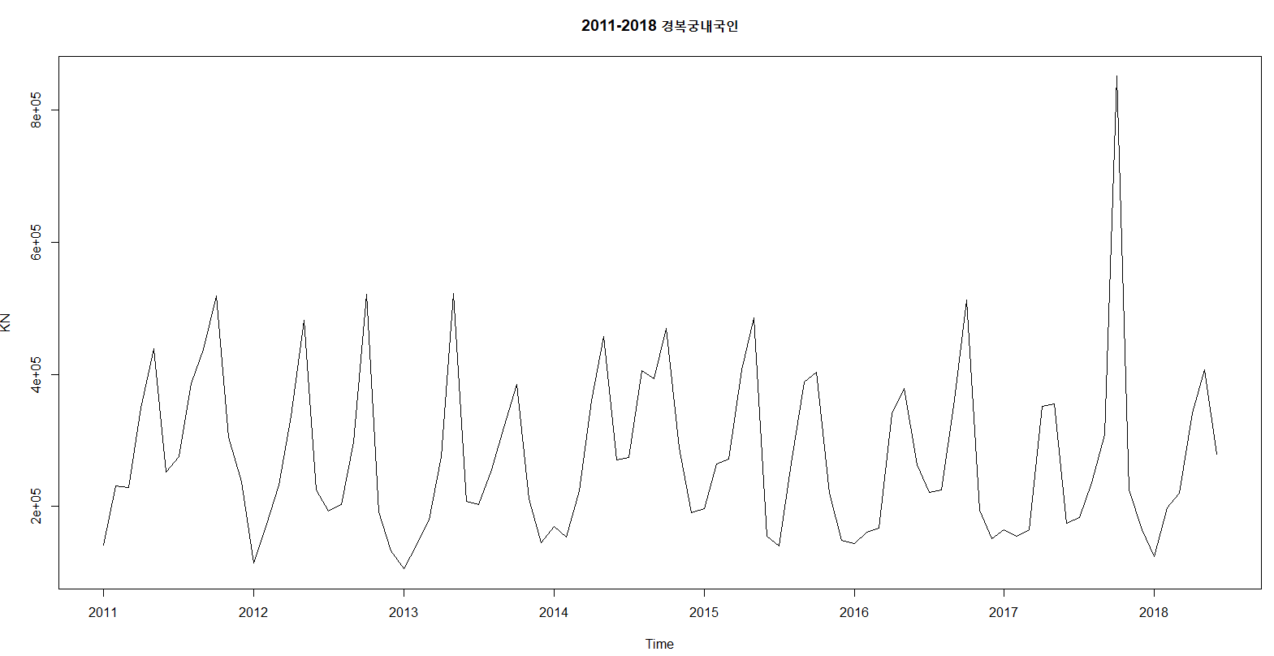
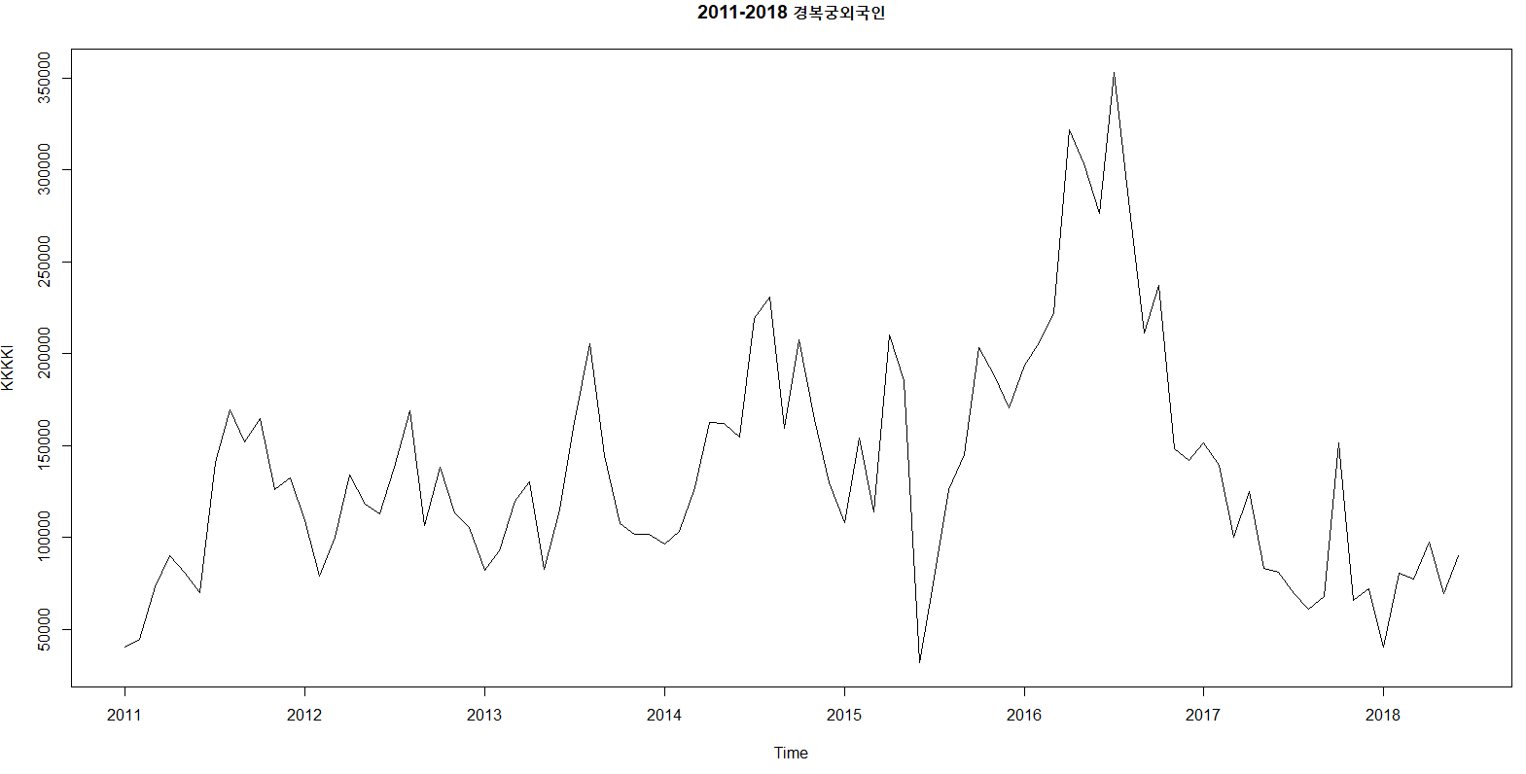
탐색적 분석
최대값
최소값
경복궁 내국인
경복궁 외국인

Slide 8
경복궁 내국인

Slide 9

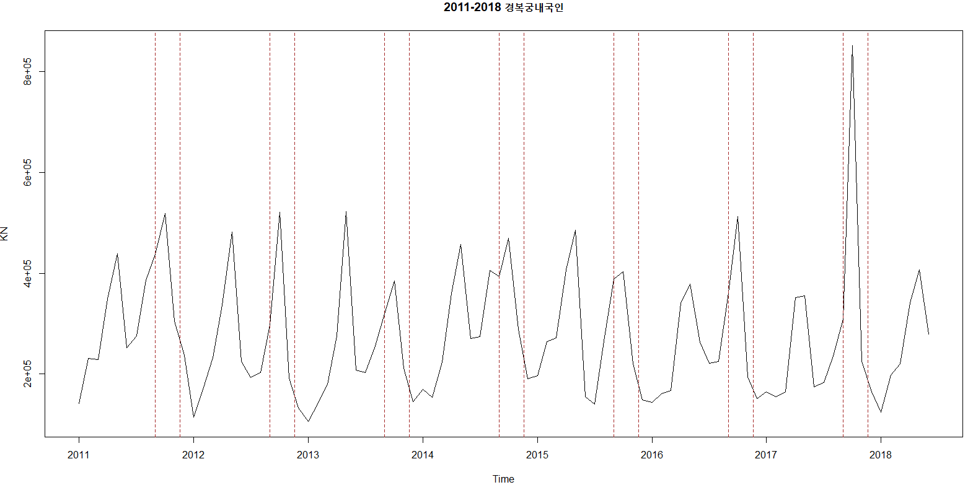
경복궁 내국인 이상치 해결
Notes:
Outlier 해결

Slide 10
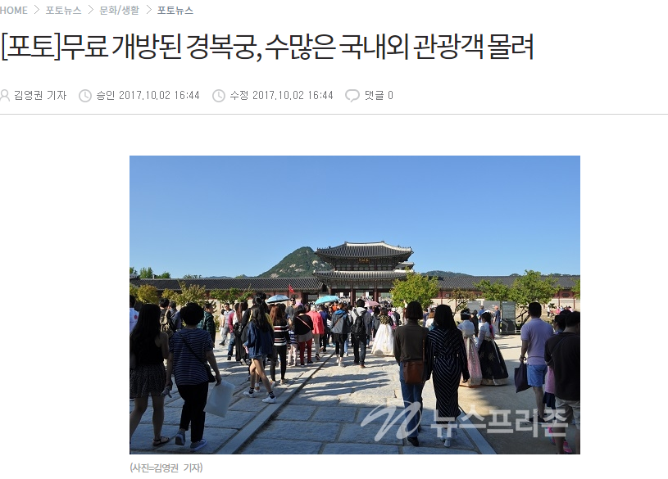
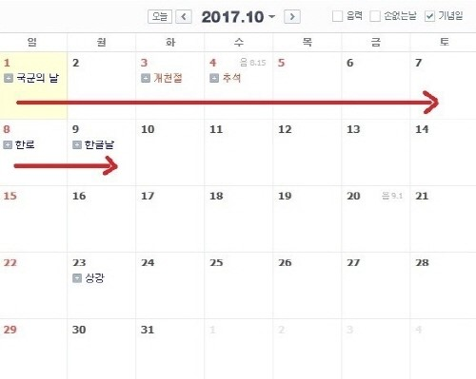
경복궁 내국인 이상치 해결
추석 연휴 + 무료 개방 행사
Notes:
Outlier 해결

Slide 11
경복궁 내국인 이상치 해결
평균치?
예측치?
Notes:
Outlier 해결

Slide 12
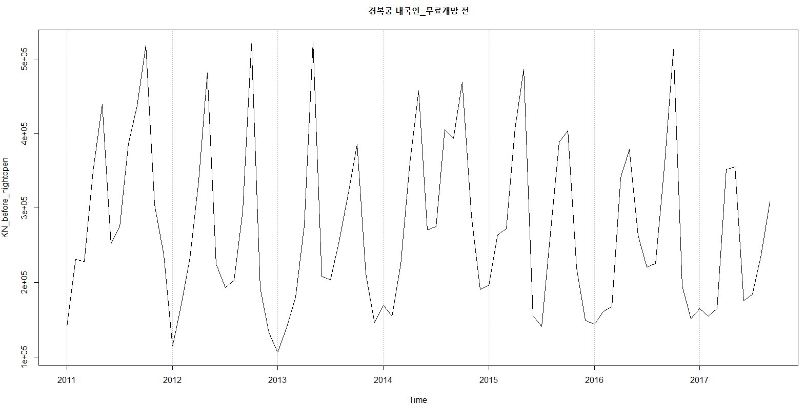

경복궁 내국인 이상치 해결
2017년 9월
주기성 판단
SIN COS의 조합으로 주기성 모형화 부적합
승법계절 ARIMA 모형을 활용하기로 결정
이상치 대체
무료개방 전까지의 내국인

Slide 13
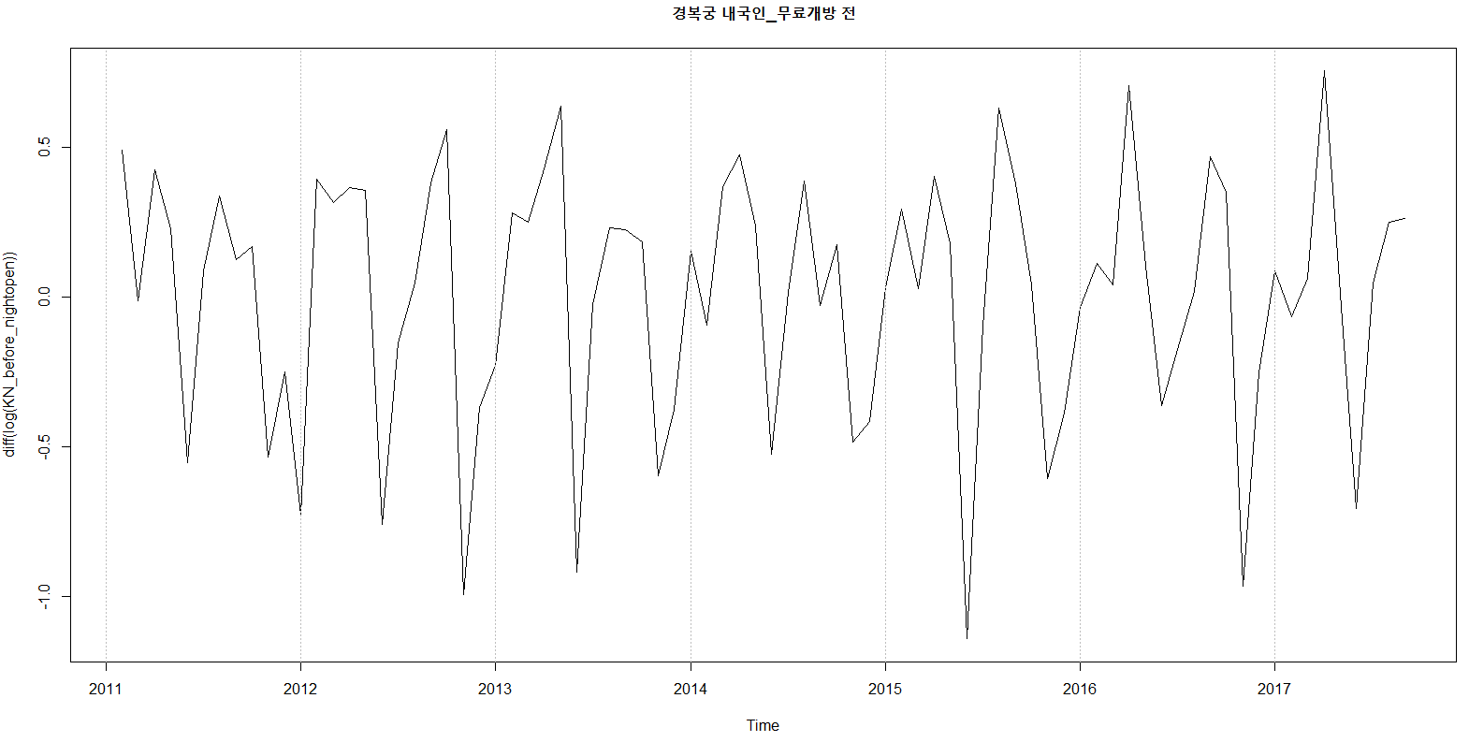

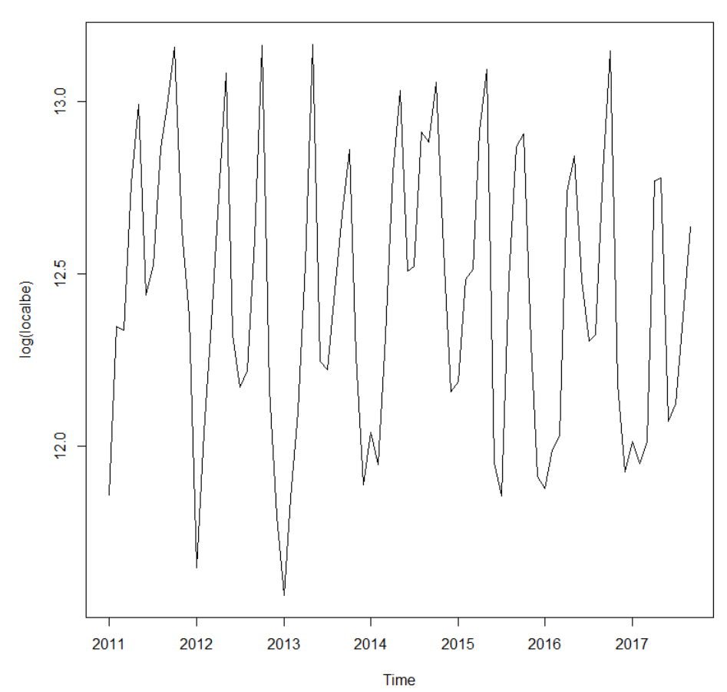
경복궁 내국인 이상치 해결
단위를 줄여주고 분산의 안정화를 위해 로그 / 로그 차분 을 시도.
로그 / 차분
로그
무료개방 전까지의 내국인(~2018.09)

Slide 14
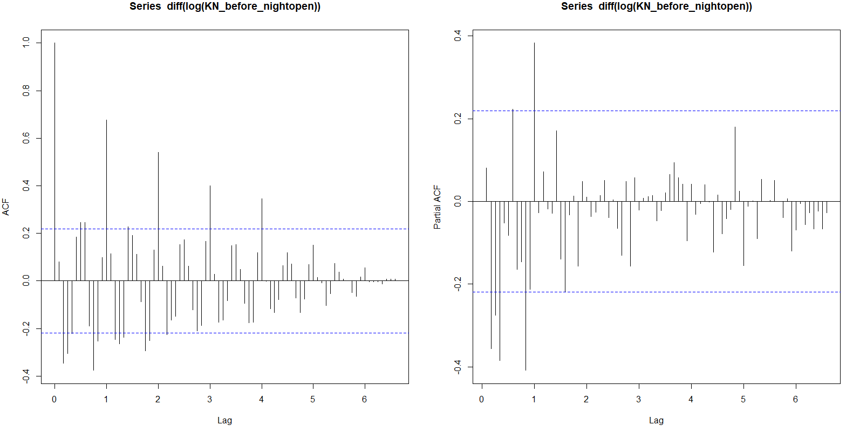
경복궁 내국인 이상치 해결
1년 단위로 봤을 때
시차 1 이후에 절단
계절 AR(1) 짐작
get.AIC를 활용
ARIMA(1,0,1)(1,0,1)[12]
로그/차분한 자료의 acf, pacf

Slide 15
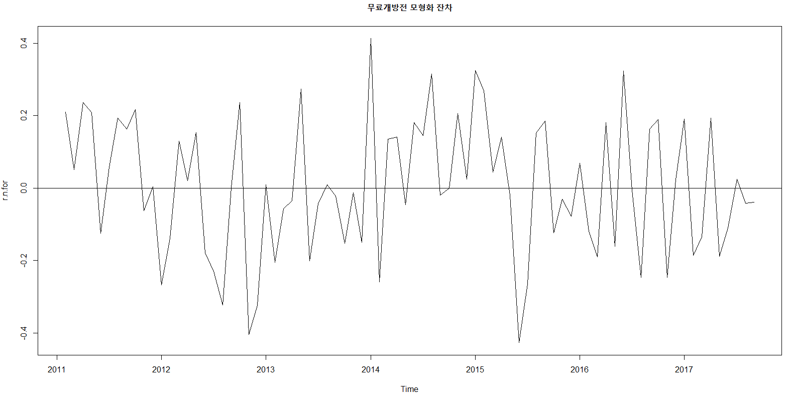
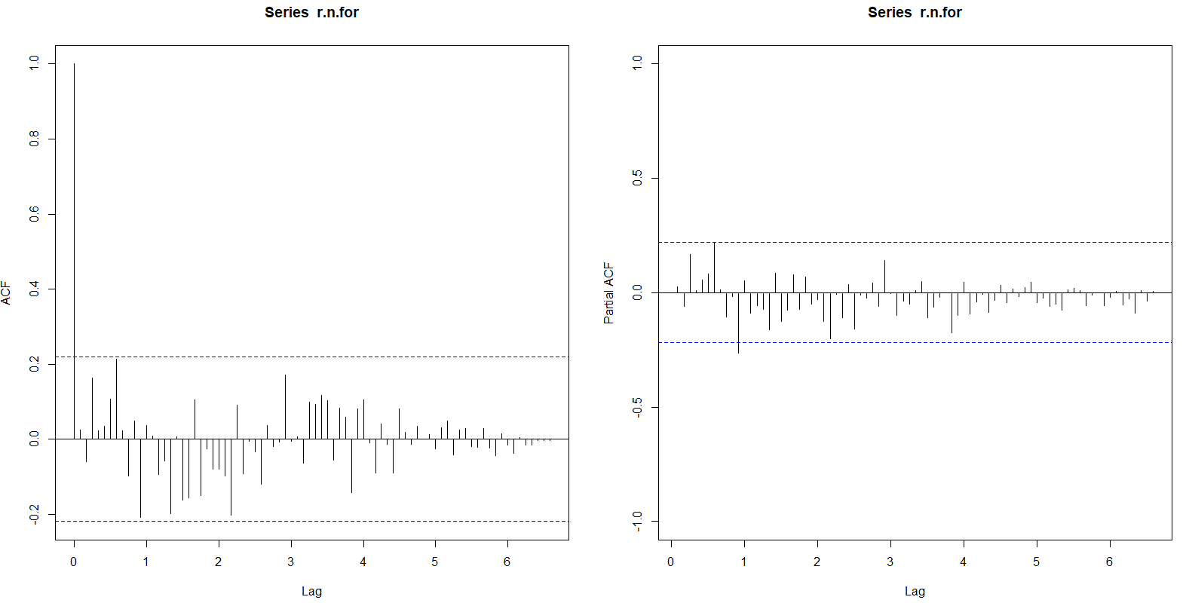
경복궁 내국인 이상치 해결
로그/차분한 자료 ARIMA(1,0,1)(1,0,1)[12] 모형화 후 잔차분석
!WHITE NOISE!
ARIMA(1,0,1)(1,0,1)[12]의 잔차플랏
ARIMA(1,0,1)(1,0,1)[12]의 acf,pacf

Slide 16
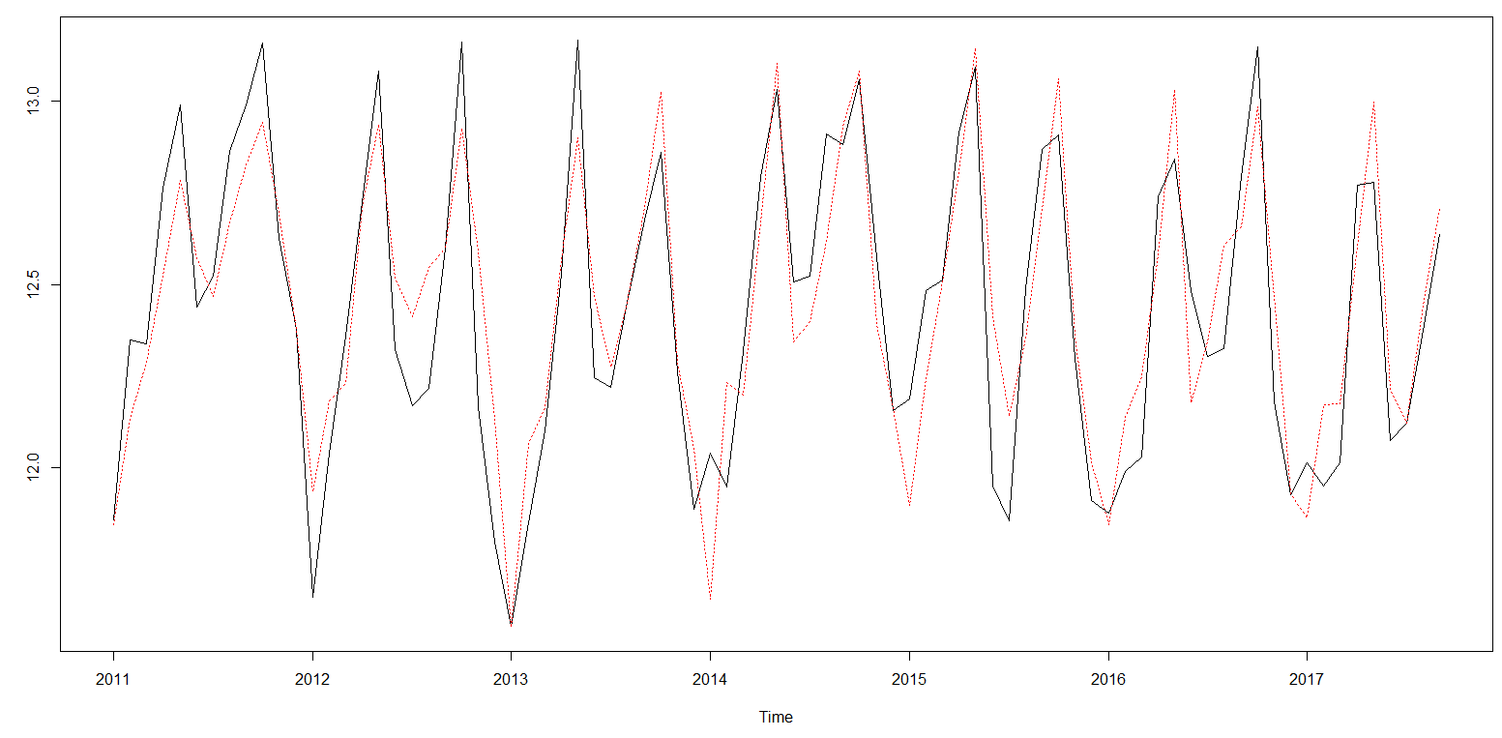
경복궁 내국인 이상치 해결
!GOOD!

Slide 17
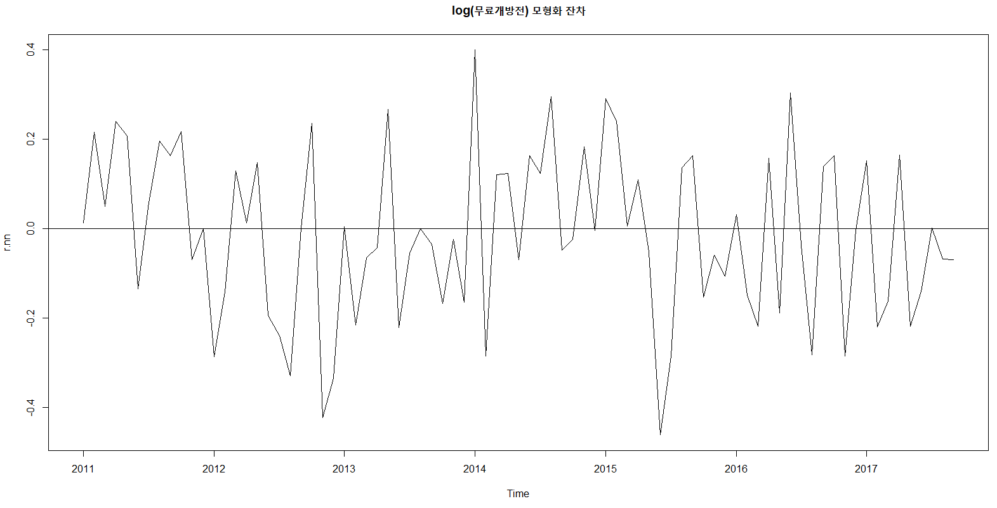
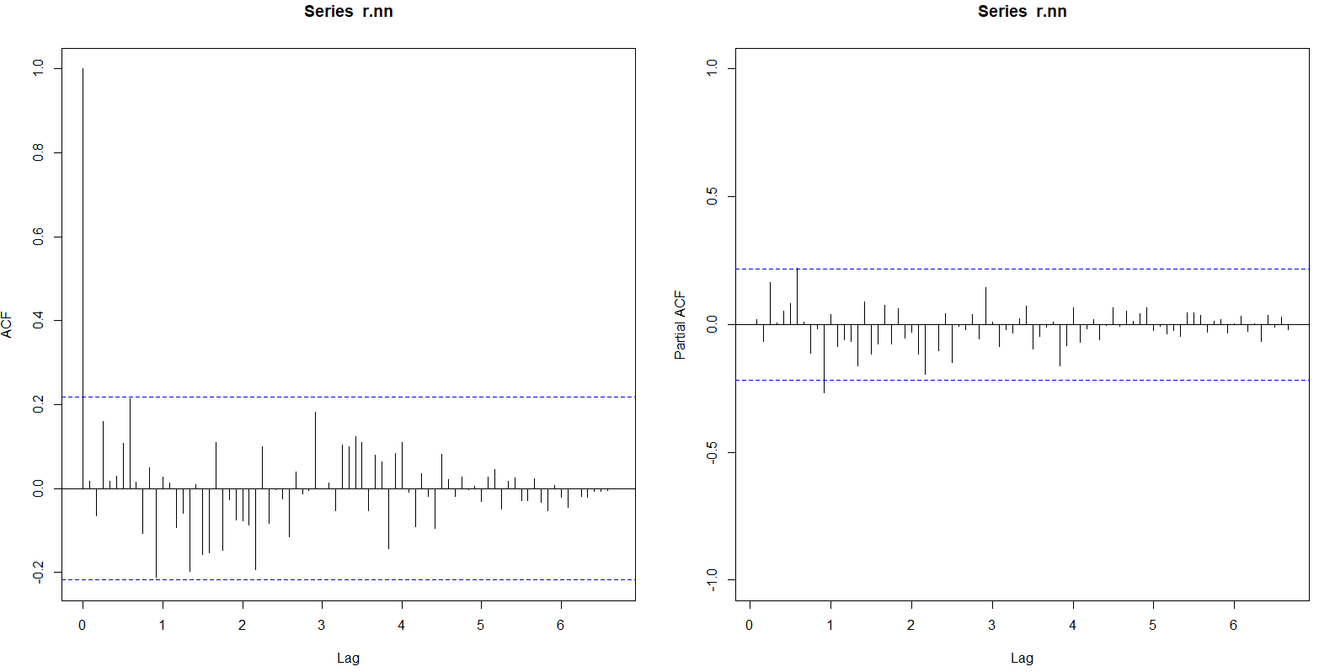
경복궁 내국인 이상치 해결
log(내국인_무료개방전) ARIMA(1,1,1)(1,0,1)[12] 모형화 후 잔차분석
!WHITE NOISE!
ARIMA(1,1,1)(1,0,1)[12]의 잔차플랏
ARIMA(1,1,1)(1,0,1)[12]의 acf,pacf

Slide 18
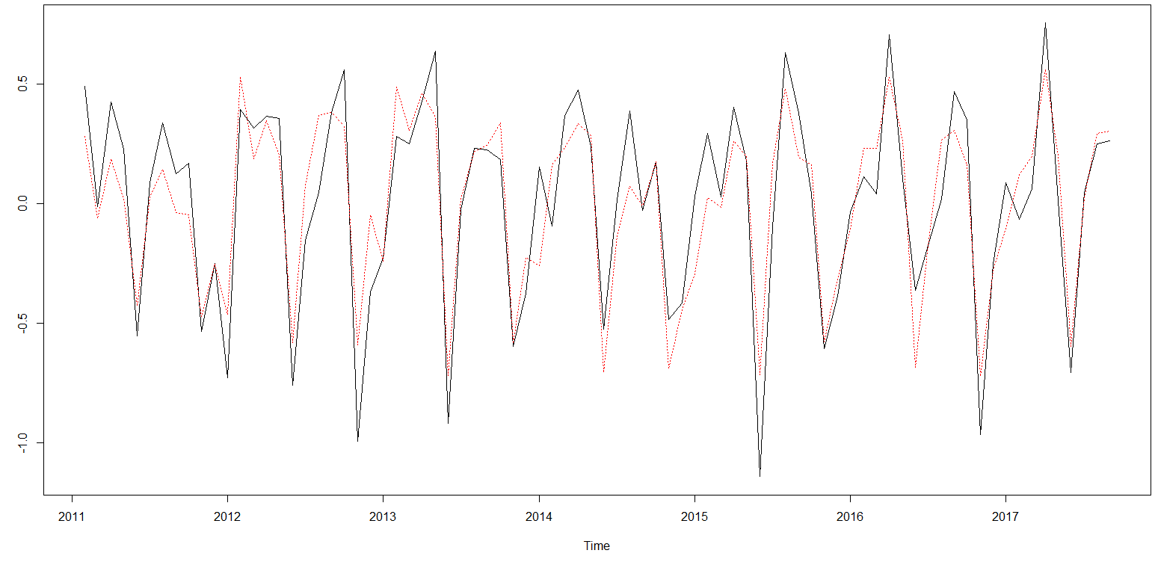
경복궁 내국인 이상치 해결
!GOOD!

Slide 19
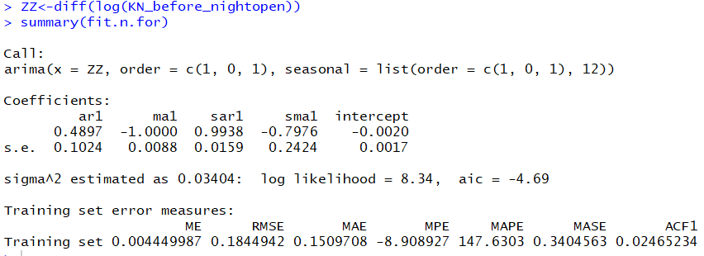
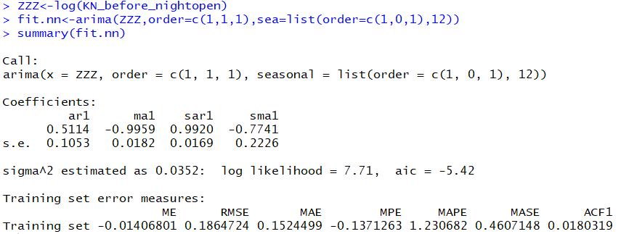
경복궁 내국인 이상치 해결
로그/차분 모형
로그모형

Slide 20
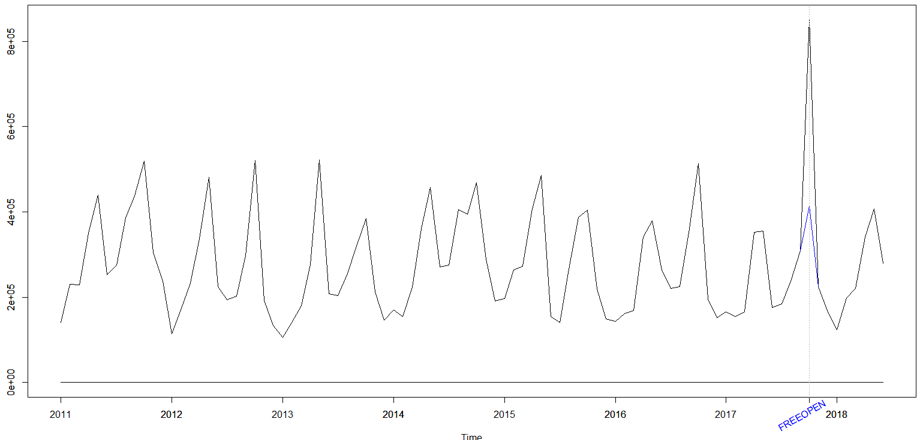

경복궁 내국인 이상치 해결
예측치와 원래 값 비교
850481명
413811명
Notes:
850481/413811

Slide 21
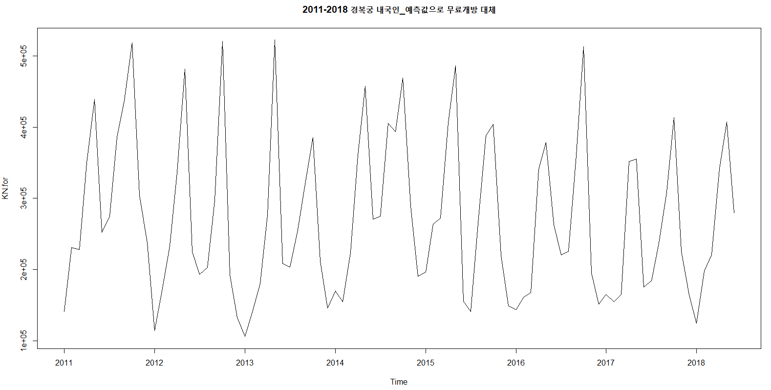
경복궁 내국인
예측치로 대체한 전체 내국인 관람객 Plot
Notes:
경복궁 내국인 전체 자료 분석

Slide 22
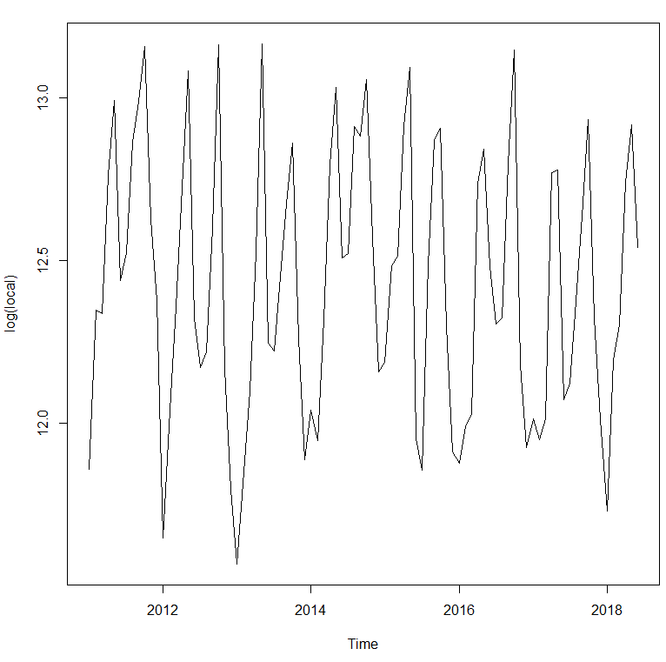
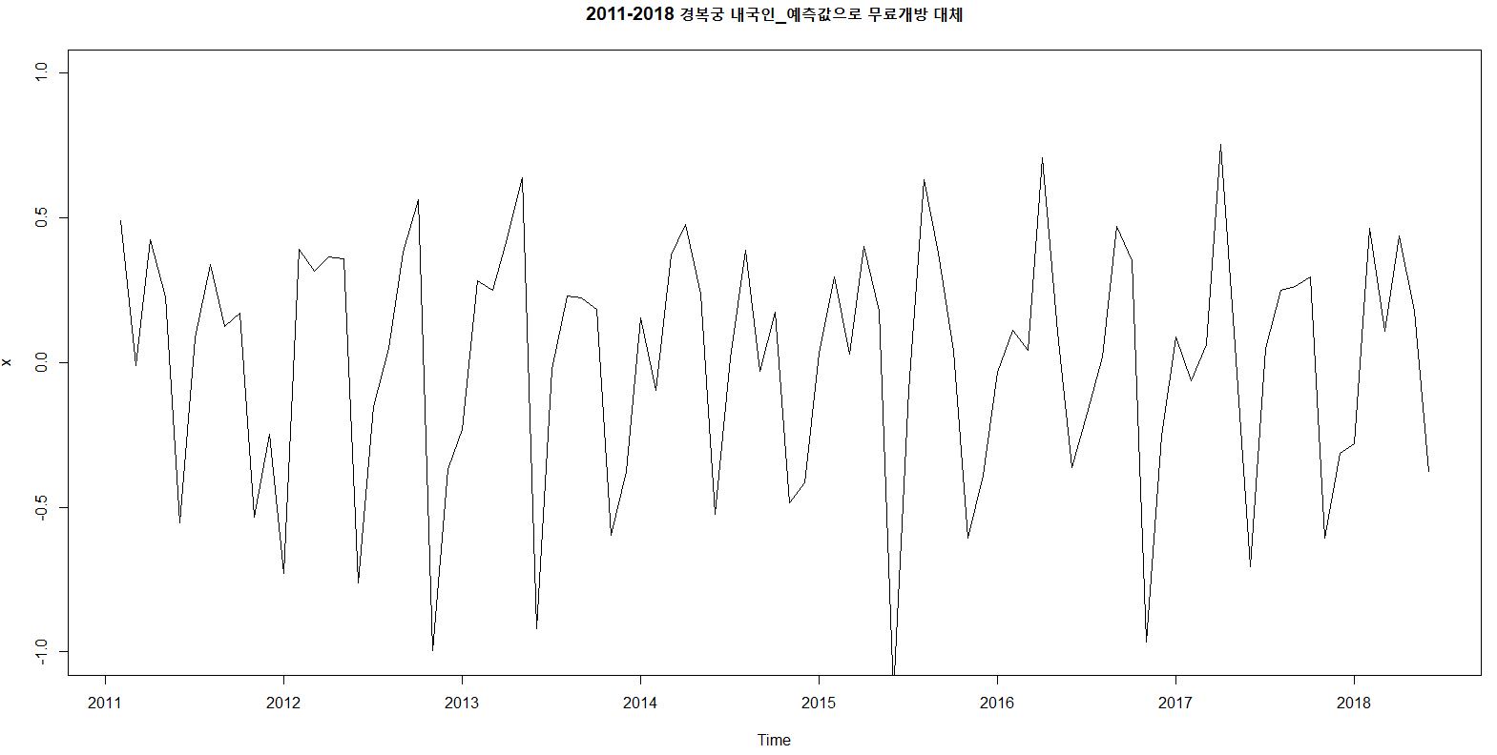
경복궁 내국인
앞선 예측때와 마찬가지로
로그/로그차분
로그취한 데이터
로그 차분한 데이터

Slide 23
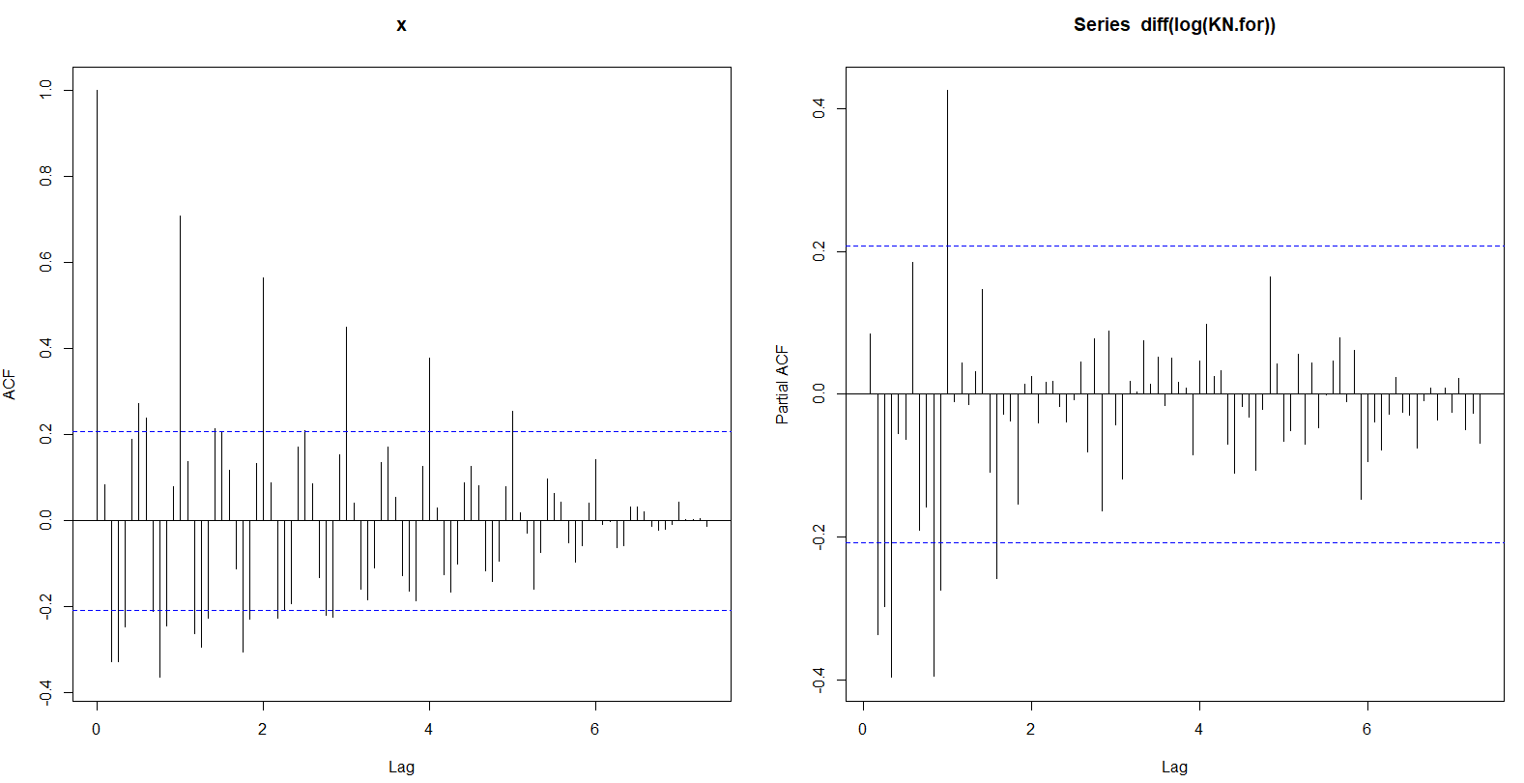
경복궁 내국인
로그 차분
acf
pacf
1년 단위로 봤을 때
시차 1 이후에 절단
계절 AR(1) 짐작
Get.AIC를 활용
ARIMA(0,0,1)(1,0,1)[12]

Slide 24
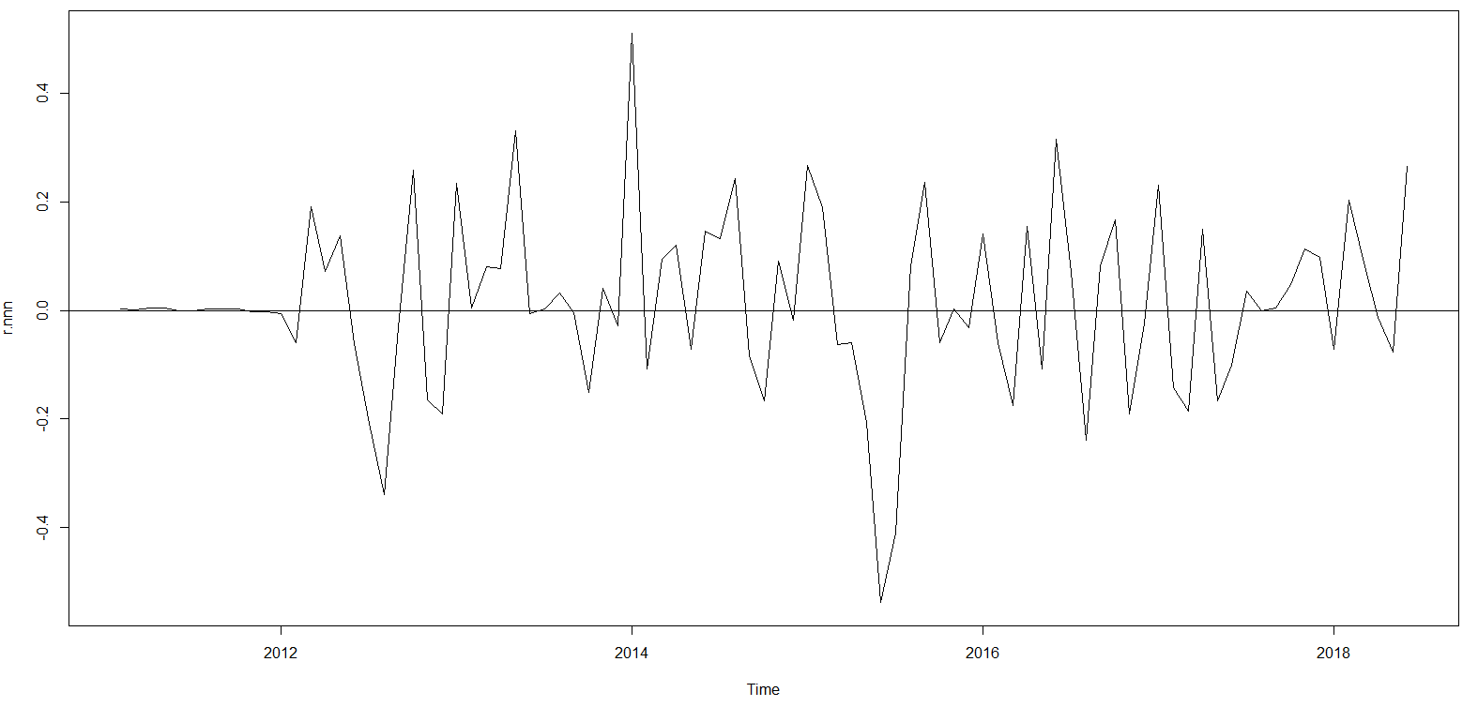
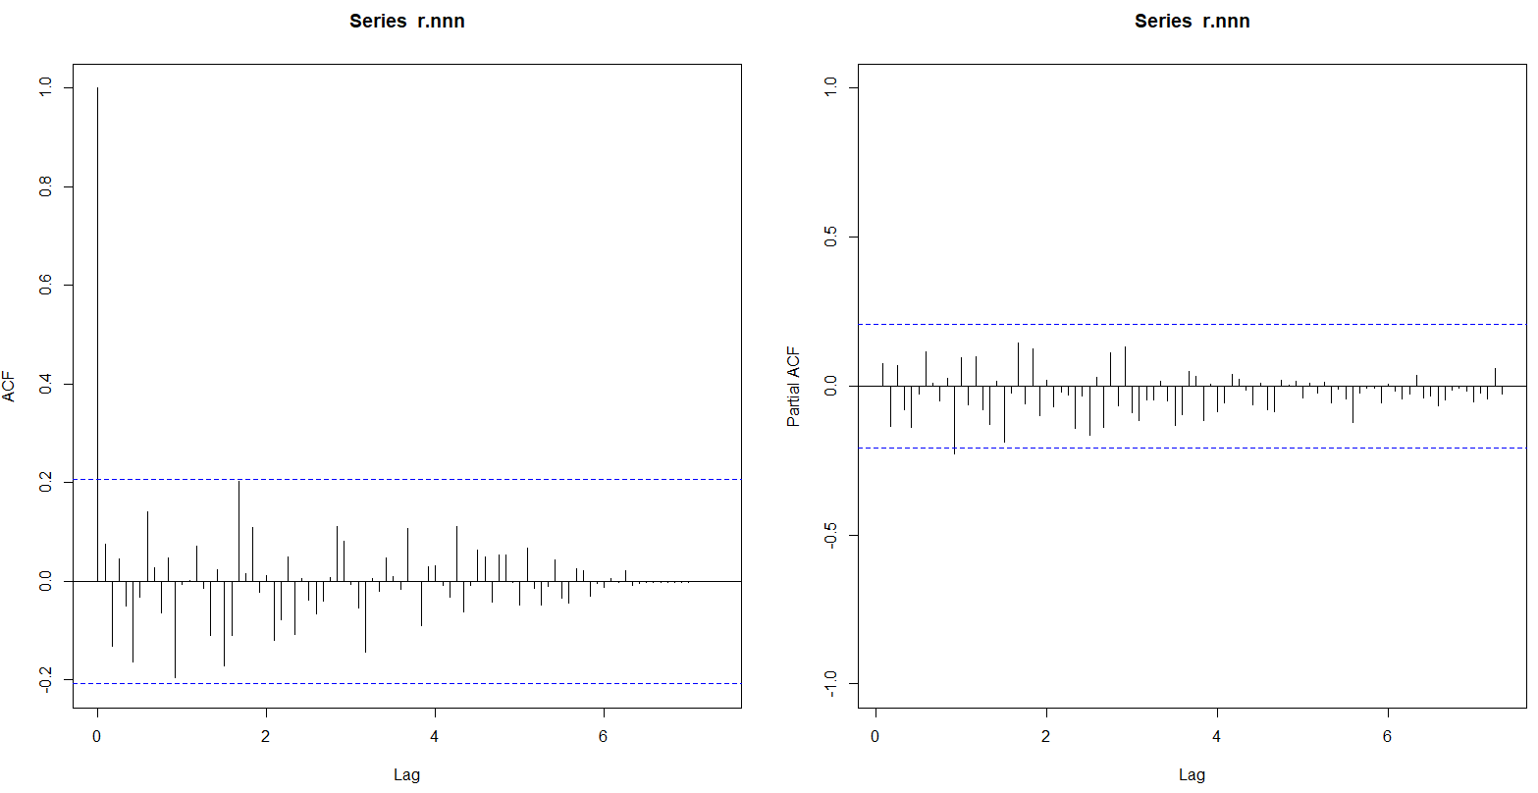
경복궁 내국인
!WHITE NOISE!
ARIMA(0,0,1)(1,0,1)[12]의 Res.Plot
ARIMA(0,0,1)(1,0,1)[12]의 ACF PACF

Slide 25
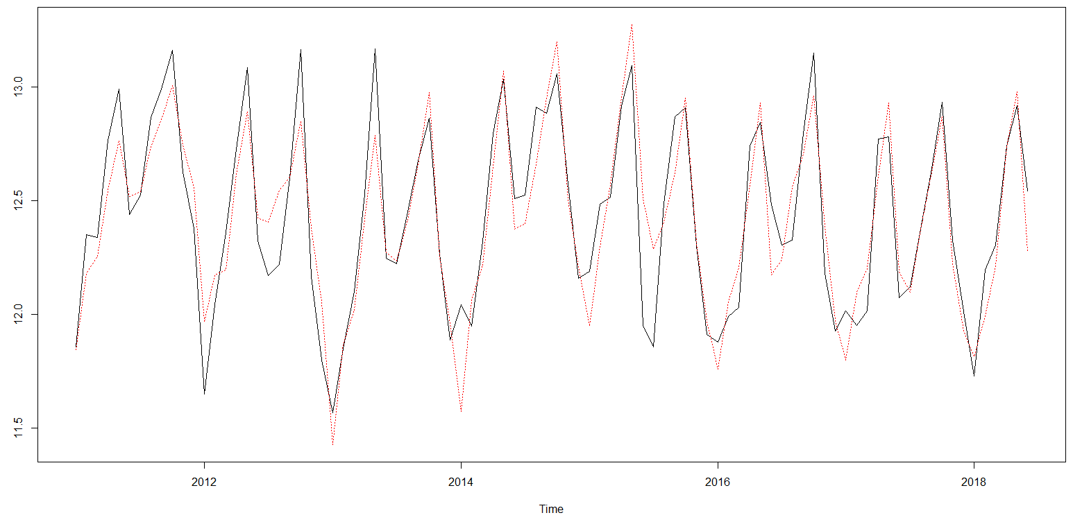
경복궁 내국인
!GOOD!

Slide 26
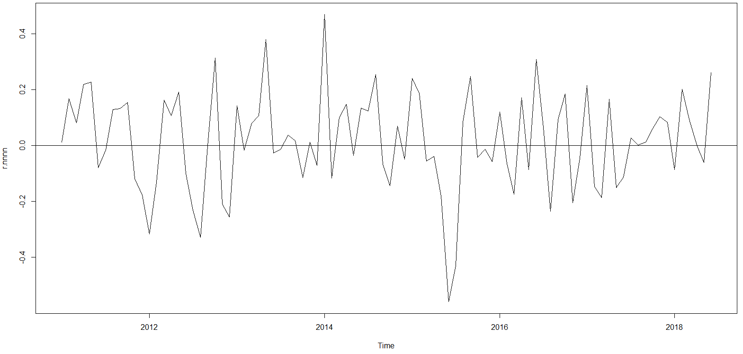
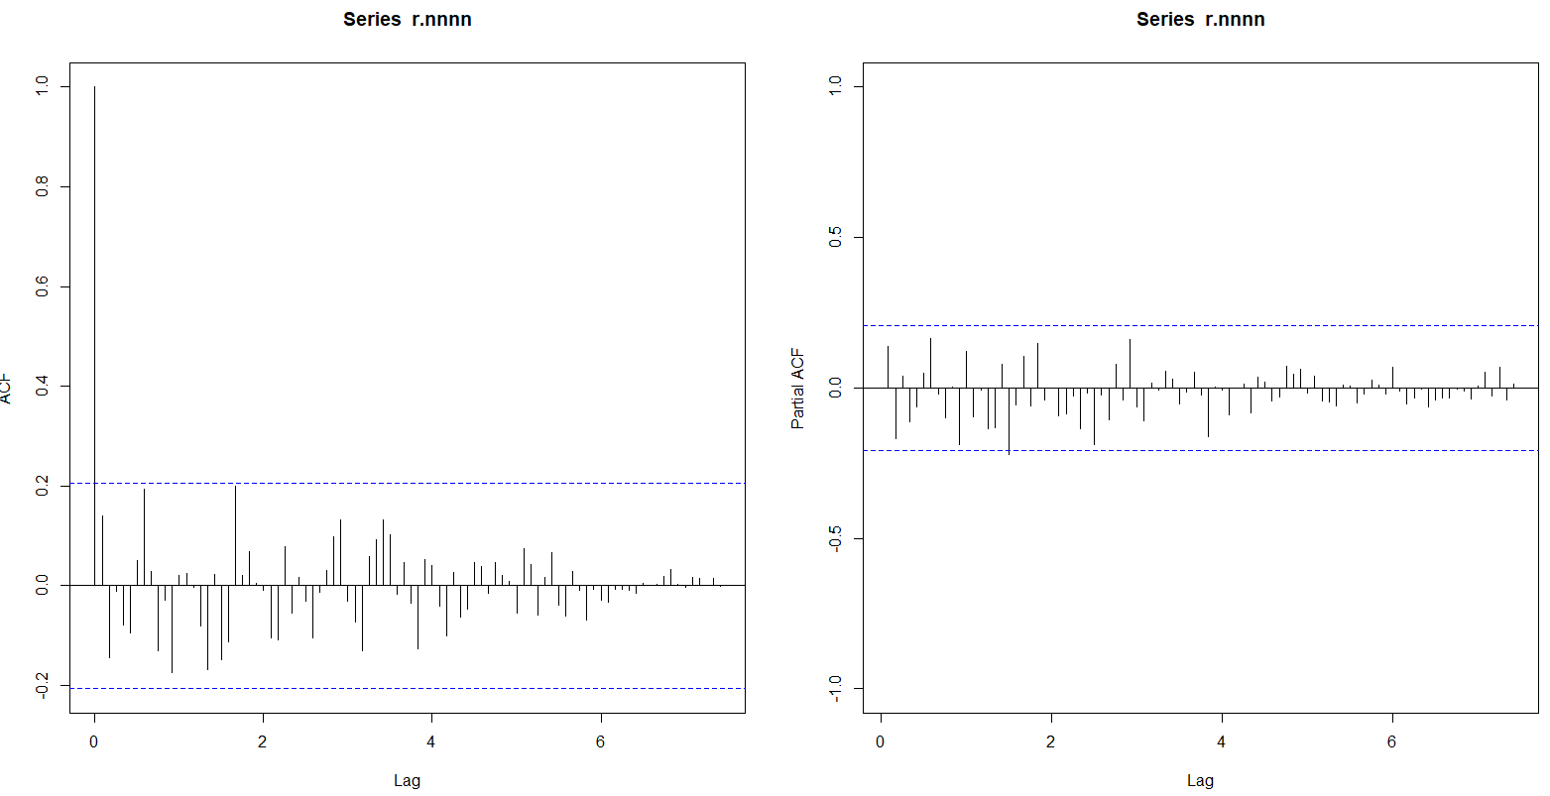
경복궁 내국인
log(경복궁 내국인) ARIMA(0,1,1)(1,0,1)[12] 모형화 후 잔차분석
!WHITE NOISE!
ARIMA(0,1,1)(1,0,1)[12]의 잔차플랏
ARIMA(0,1,1)(1,0,1)[12]의 acf,pacf

Slide 27
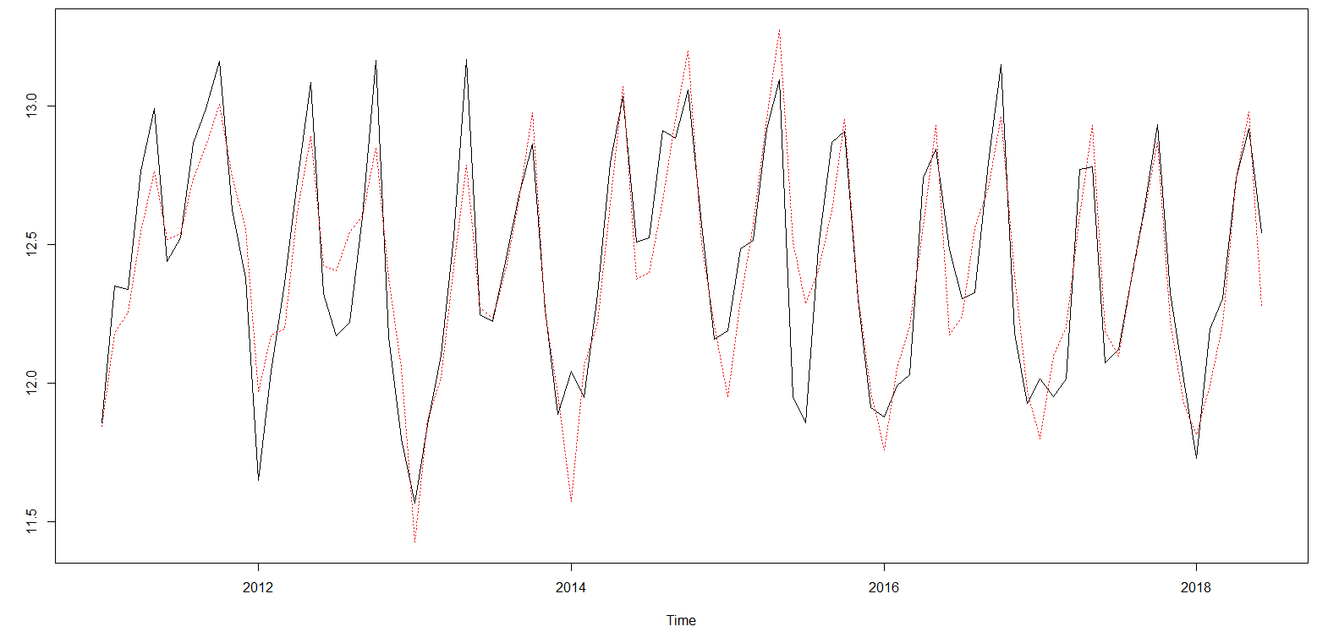
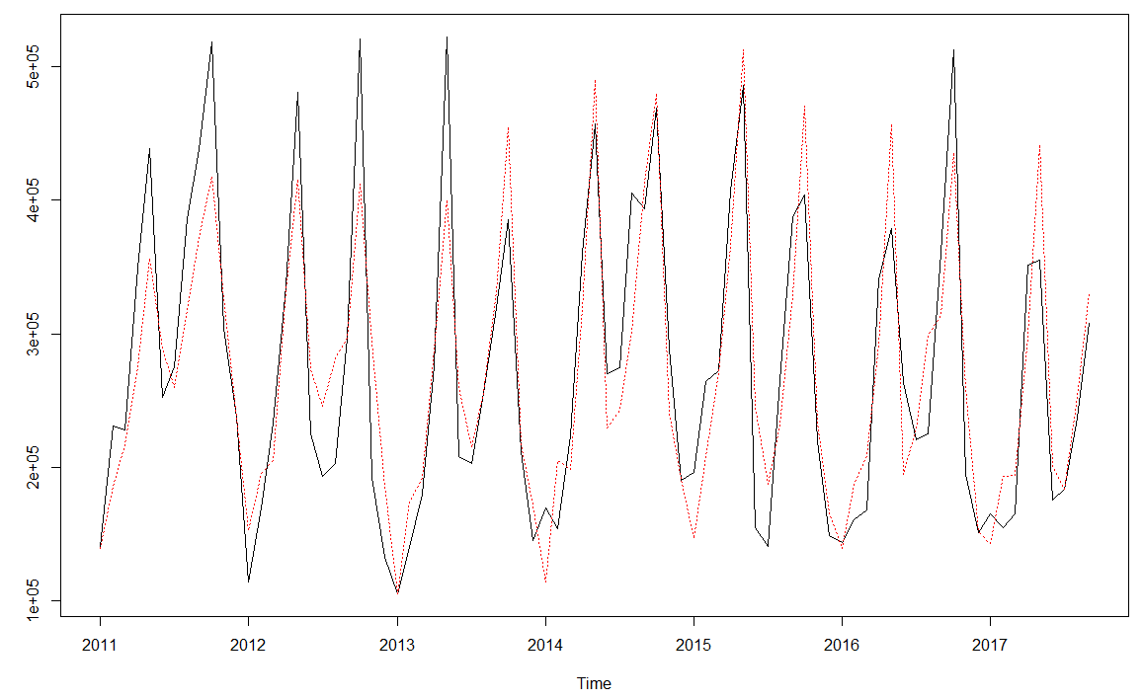
경복궁 내국인
!GOOD!
로그데이터 적합
원데이터 적합

Slide 28
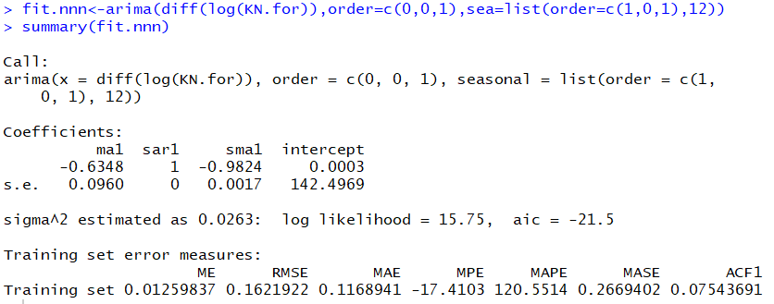
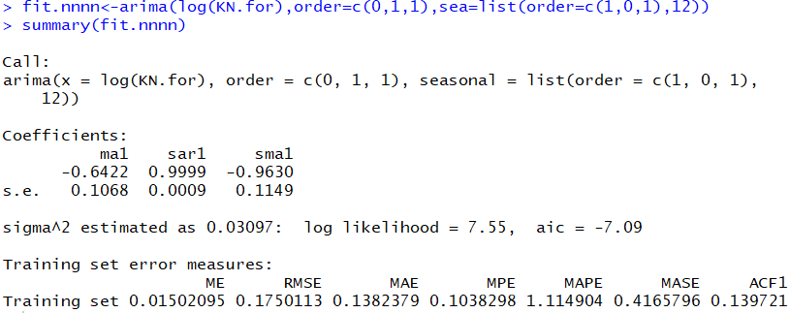
경복궁 내국인
로그 / 차분 ARIMA(0,0,1)(1,0,1)[12] 적합
로그 ARIMA(0,1,1)(1,0,1)[12] 적합

Slide 29
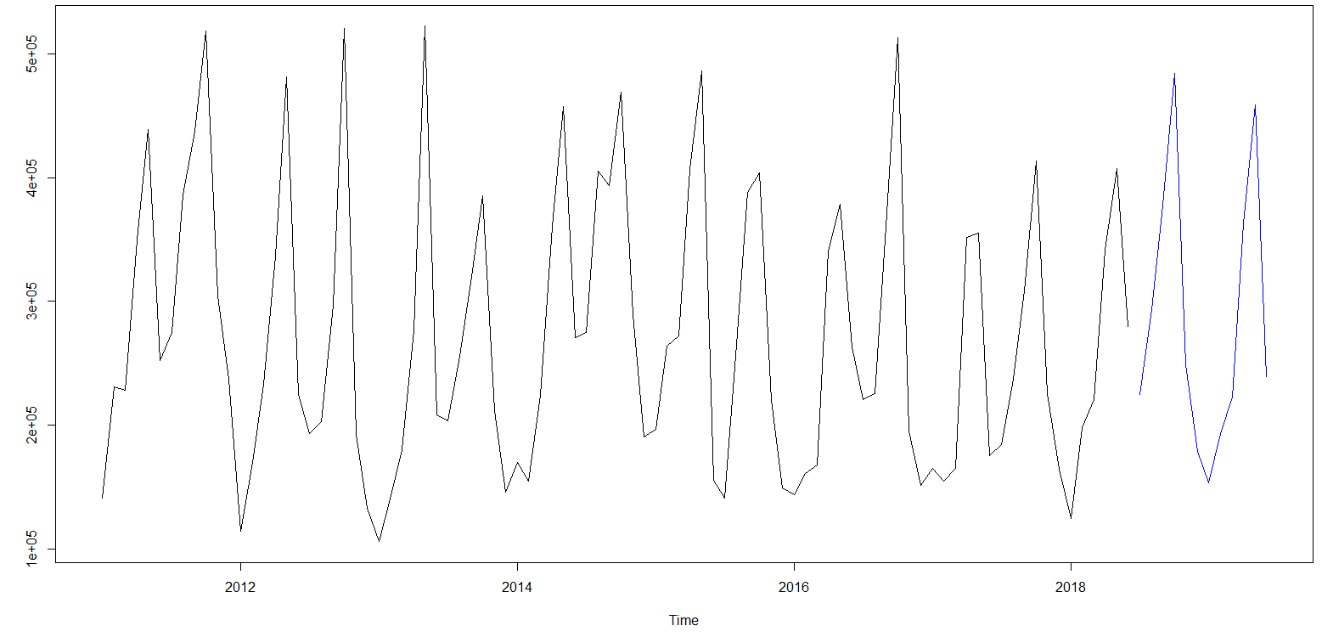
경복궁 내국인

Slide 30
경복궁 외국인

Slide 31
경복궁 외국인
2011-2018 경복궁 외국인
Notes:
이상치
최저 : 메르스
최대 : 사드
경복궁 외국인
이상치 두개 : 메르스/ (일본지진, 지카바이러스, 사드)
->메르스 이상치 해결해야한다고 판

Slide 32

2016년 5월 20일
국내 메르스 확진자 첫 발생,
2016년 6월 관광객 급감

Slide 33
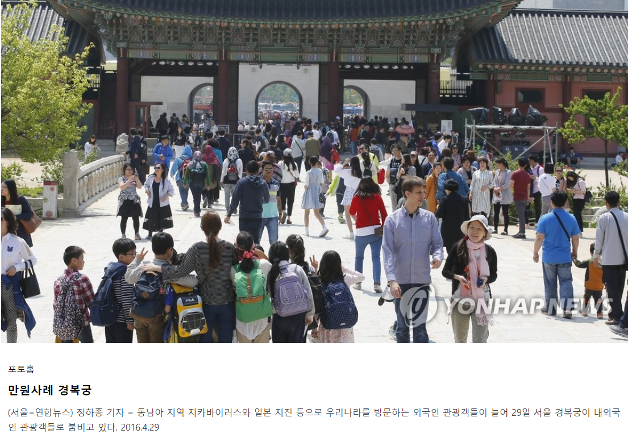
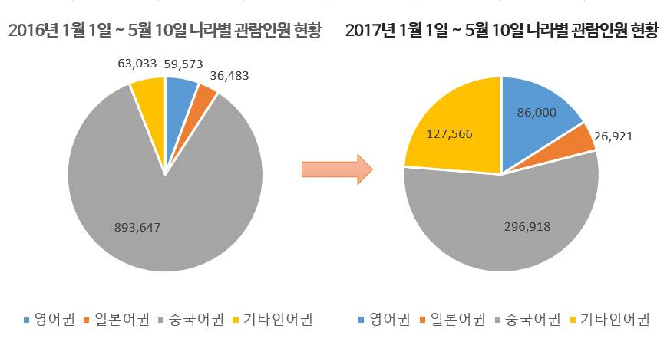
경복궁 외국인
2016년 1월 1일~5월 10일
나라별 관람인원 현황
중국인
영어권
일본어권
기타언어권
2017년 1월 1일~5월 10일
나라별 관람인원 현황

Slide 34
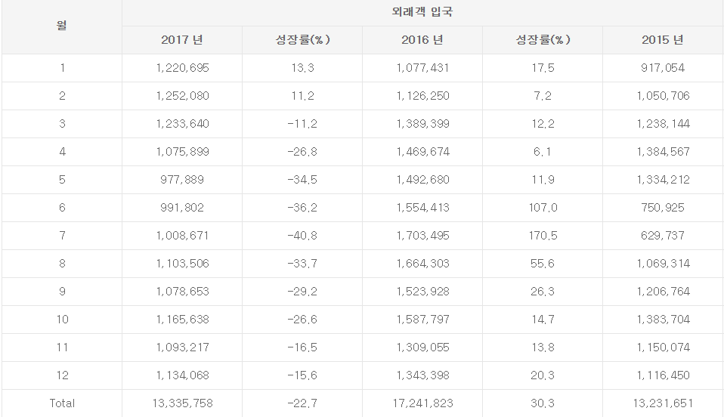

Slide 35
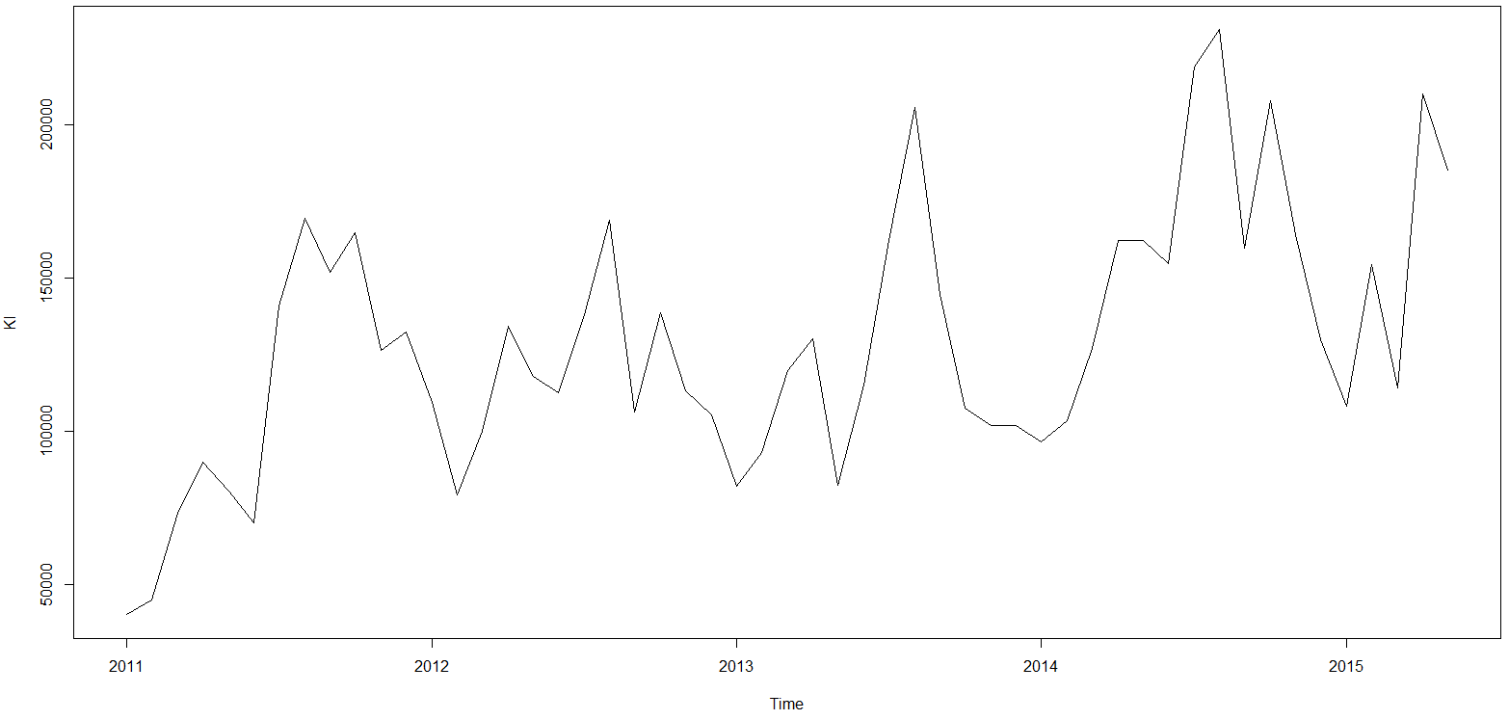
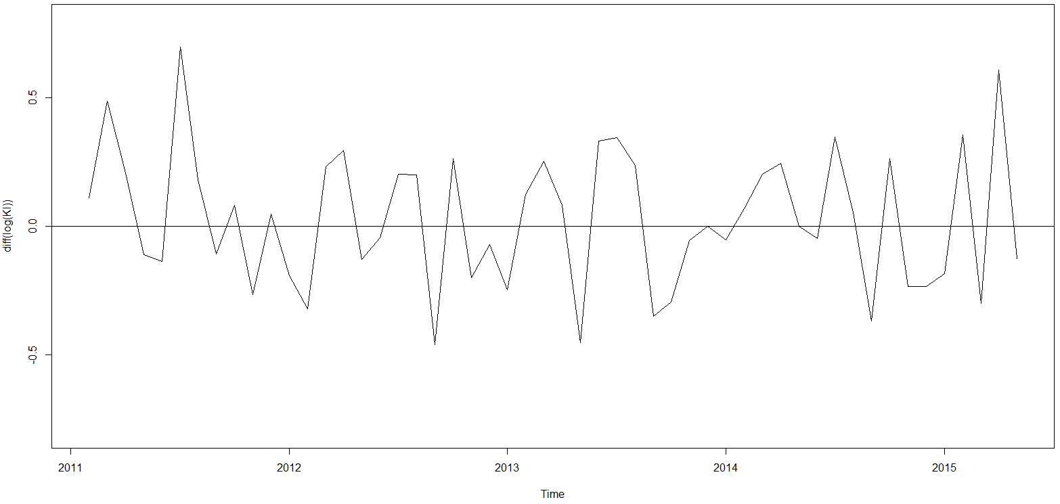
경복궁 외국인 이상치 해결
메르스 전 경복궁 외국인
로그차분
2016년 5월
Notes:
메르스 전 플랏
정상화필요 -> 로그/차분/로그차분 ->로그차분 결정!!
로그차분 플랏 둘중에 고르기

Slide 36
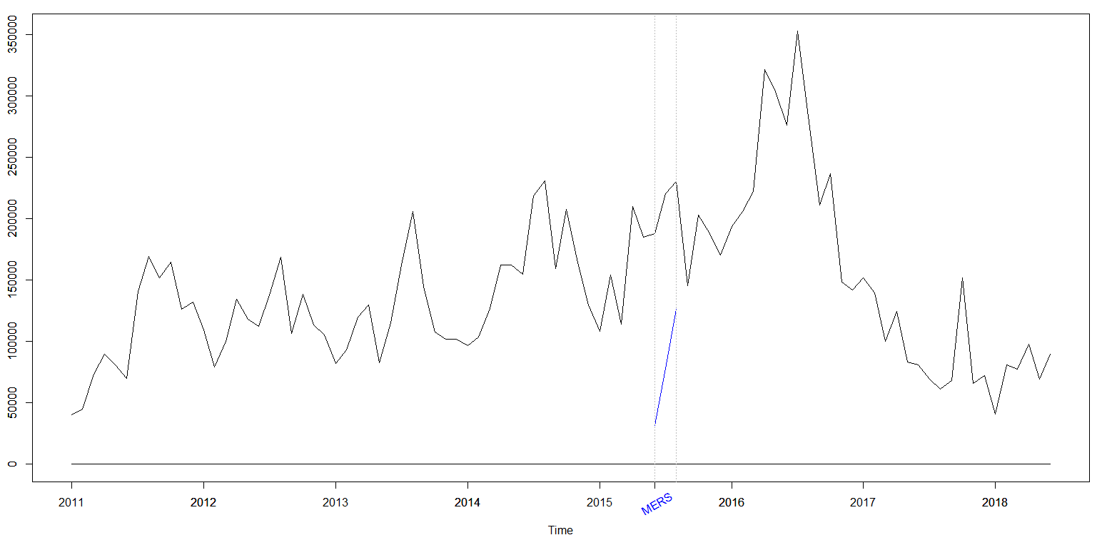
경복궁 외국인
원래 데이터와 비교

Slide 37
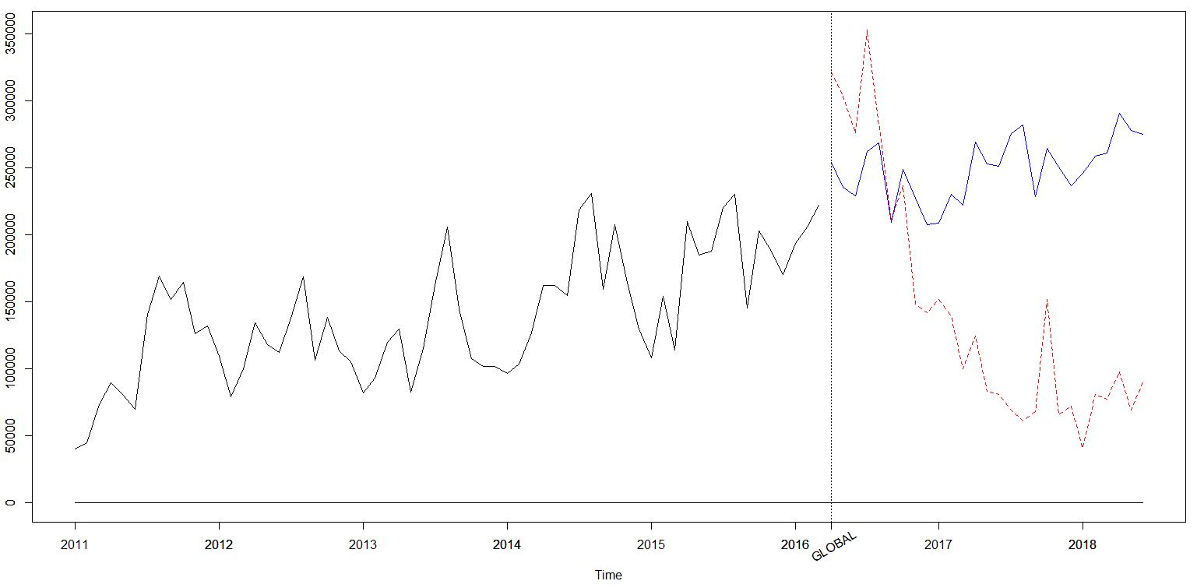
경복궁 외국인
Notes:
메로스 뒷부분 일본지진/지카바이러스/사드 등의 영향으로 너무 긴 구간에 이상치

Slide 38
결론

Slide 39
경복궁 내국인 결론
최종 모형 DIFF(LOG(내국인)) ARIMA(0,0,1)(1,0,1)[12]
Notes:
내국인
무료개방이나 야간개장 국내 행사에 의해 영향을 많이 받음 -> 모형화 잘 되었다
전체척으로 봤을 때 외부적인 요인에 의한 영향을 많이 받지않아서 모형화 가능했다

Slide 40
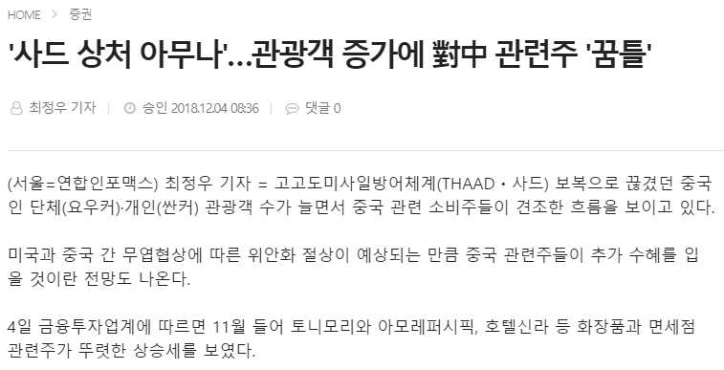
경복궁 외국인 결론
Notes:
2. 외국인
1) 전염병 자연재해 정치적 요인 등 다양한 외부적 요인에 의해서 변동성이 컸다
2) 사건이 있는 시점에서는 아예 상황이 달라져버려서 모형화 안됨

Slide 41
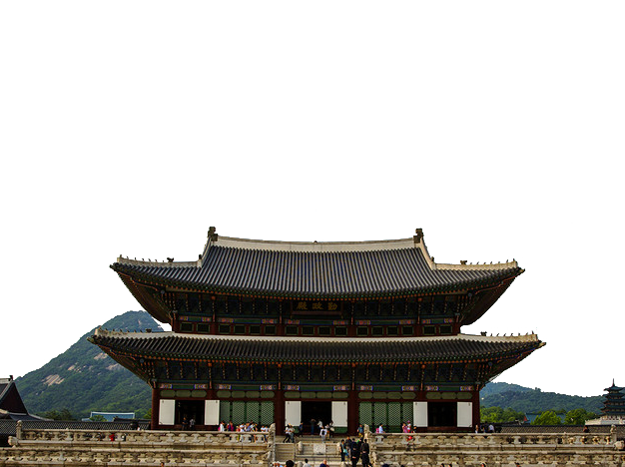
감사합니다

